Slide 1
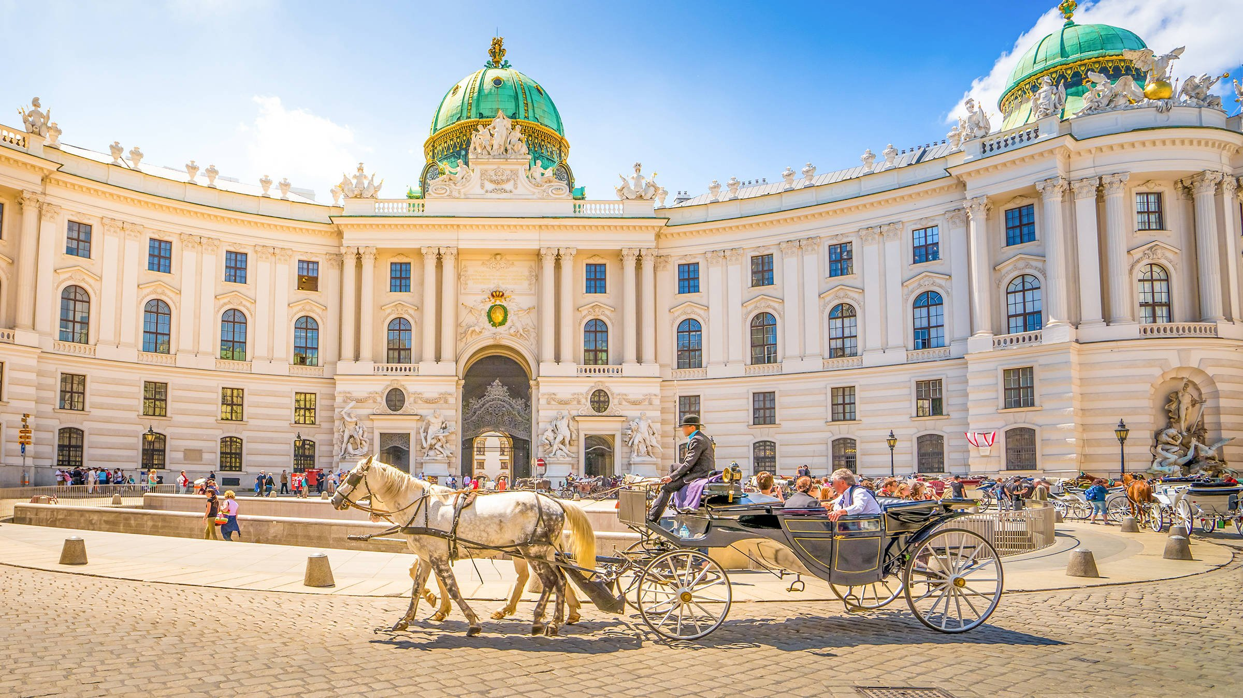
EINE WOCHE IN WIEN

Slide 2
(verbes forts)
Merk dir das!
(verbes faibles)

Slide 3
machen
Er hat gemacht

Slide 4
kaufen
Er hat gekauft

Slide 5
besichtigen
Er hat Øbesichtigt

Slide 6
trinken
Er hat getrunken

Slide 7
essen
Er hat gegessen

Slide 8
lesen
Er hat gelesen

Slide 9
schreiben
Er hat geschrieben

Slide 10
gehen
Er ist gegangen

Slide 11
bleiben
Er ist geblieben

Slide 12
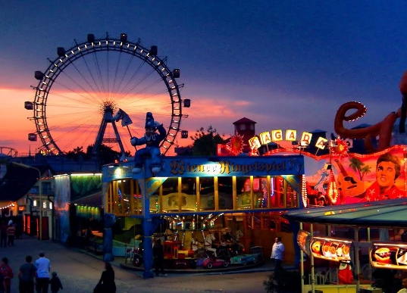
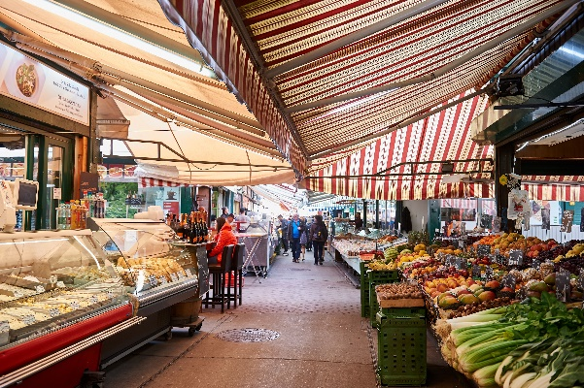
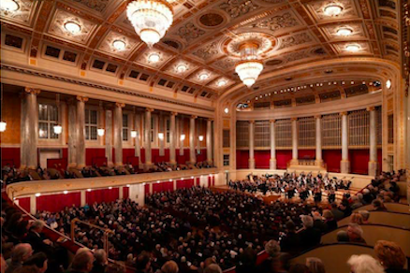
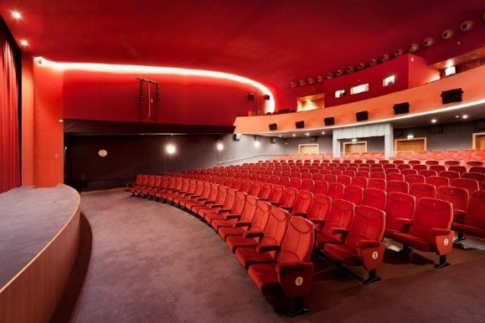
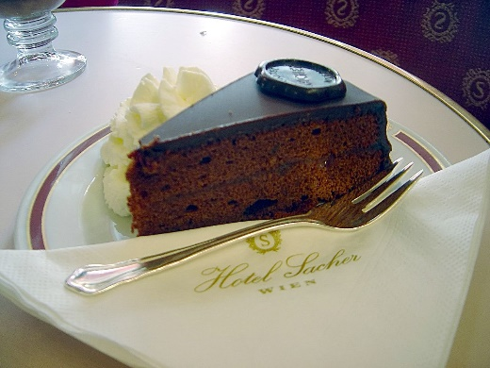
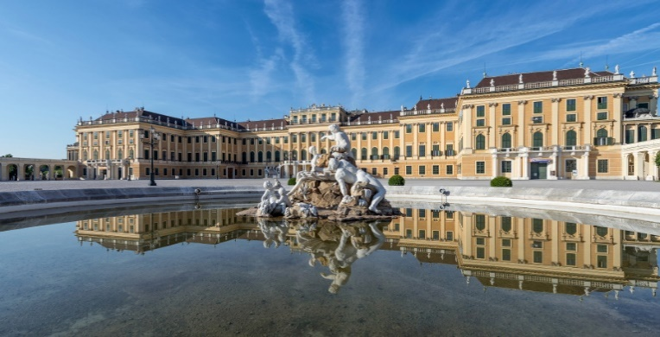
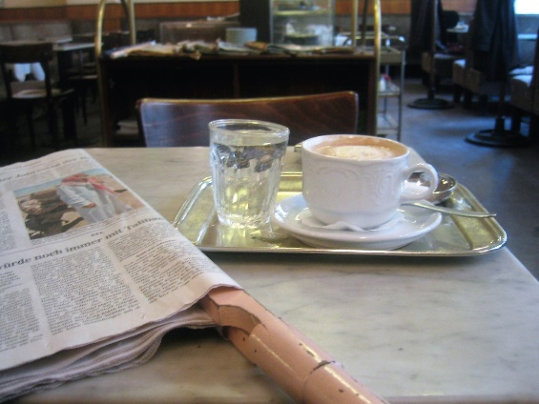
Was hat Alexander in Wien gemacht?

Slide 13
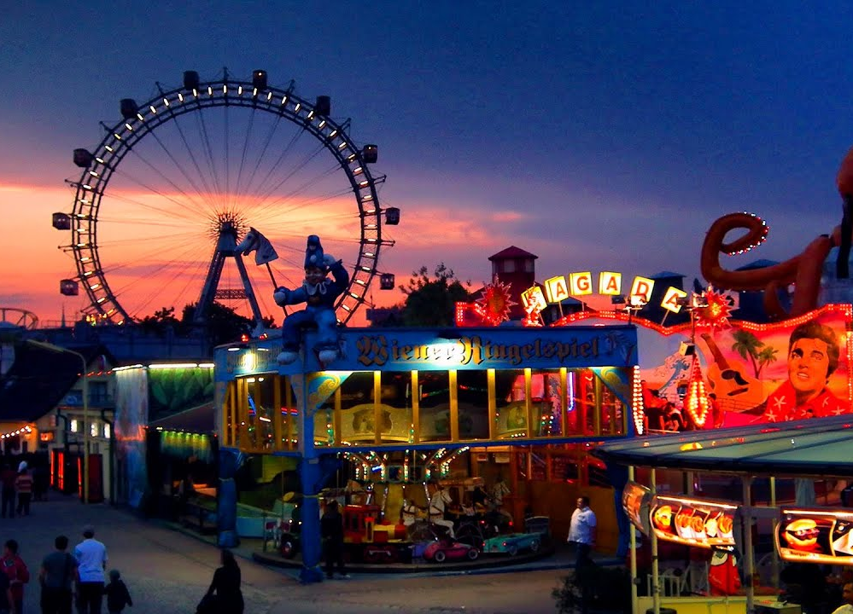
05. Februar
Im Prater ein Eis essen.
Er hat im Prater ein Eis gegessen.

Slide 14
05. Februar
Ins Konzert gehen
Er ist ins Konzert gegangen.

Slide 15
06. Februar
Auf dem Naschmarkt Obst und Gemüse kaufen
Er hat auf dem Naschmarkt Obst und Gemüse gekauft.

Slide 16
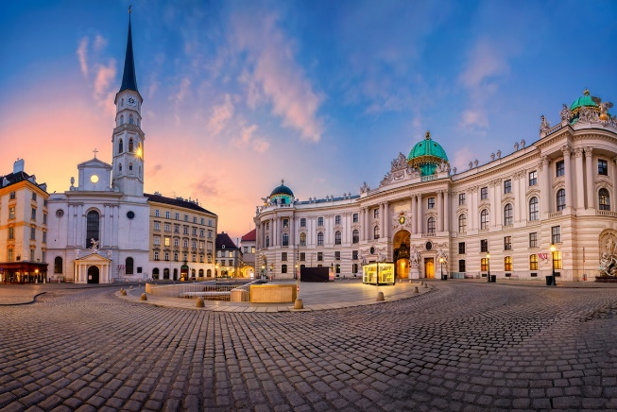
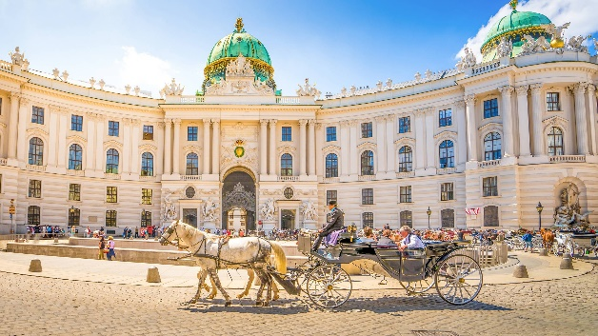
07. Februar
Fotos von der Stadt machen.
Er hat Fotos von der Stadt gemacht.

Slide 17
07. Februar
Ins Kino gehen
Er ist ins Kino gegangen.

Slide 18
08. Februar
In einem Kaffeehaus einen Kaffee trinken
Er hat in einem Kaffeehaus einen Kaffee getrunken.

Slide 19
08. Februar
Tom und Lisa eine SMS schreiben
Er hat Tom und Lisa eine SMS geschrieben.

Slide 20
09. Februar
Das Schloss Schönbrunn besichtigen
Er hat das Schloss Schönbrunn besichtigt.

Slide 21
10. Februar
Im Hotel Sacher eine Sachertorte essen.
Er hat im Hotel Sacher eine Sachertorte gegessen.

Slide 22
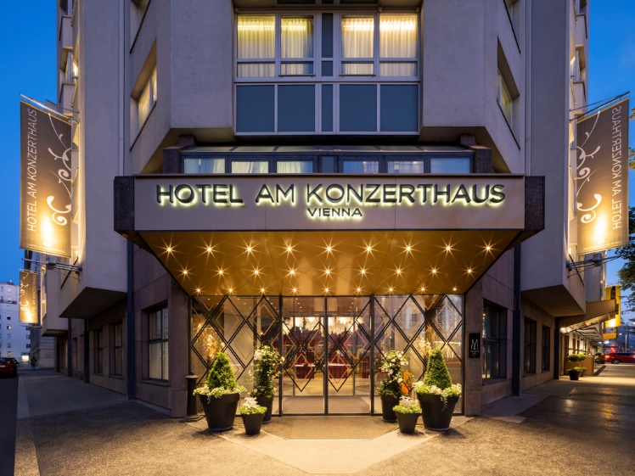
10. Februar
Am Abend im Hotel bleiben
Ein Buch über die Kaiserin Sissi lesen
Er ist am Abend im Hotel geblieben.
Er hat ein Buch über die Kaiserin Sissi gelesen.

Slide 23
Wir rekapitulieren!

Slide 24
Eine Woche in Wien :

Slide 25
Bilan grammatical :
1) Comment raconter un fait passé :
On peut utiliser un
parfait (= passé composé)
Alexander hat Fotos gemacht.
V2
Auxiliaire
Participe II
2) Le parfait des verbes faibles :
spielen
er hat gespielt
kaufen
er hat gekauft

Slide 26
3) Le parfait des verbes forts :
bleiben
er ist geblieben
essen
er hat gegessen
gehen
er ist gegangen
Il faut donc apprendre toutes ces formes
par cœur (auxiliaire et participe II) !

Slide 27
4) Formes particulières de certains participes II :
verlieren
øverloren
vergessen
øvergessen
organisieren
øorganisiert
Les verbes non accentués sur la première syllabe ne prennent pas la marque ge au participe II.

Slide 28
(Buch Seite 47)

Slide 29
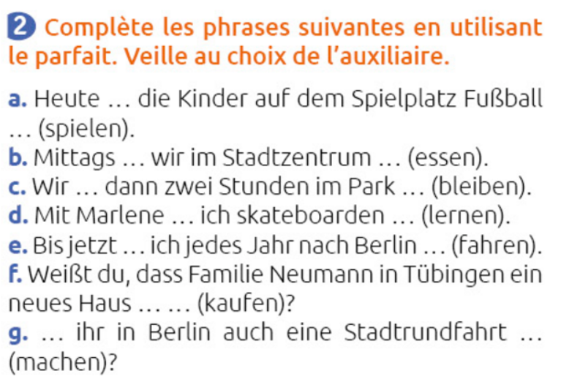
2

Slide 30
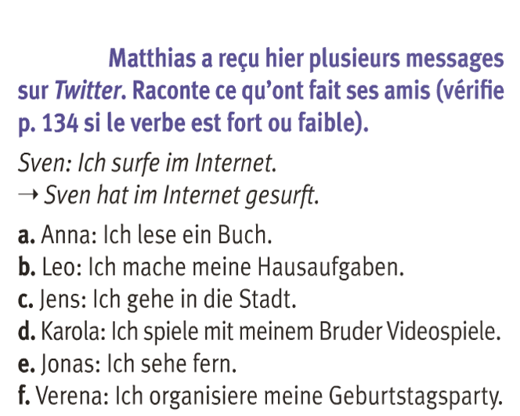
3

Slide 31
(Arbeitsblatt)

